Slide 1
Použiteľnosť informačných vizualizácií v procese objavovania znalostí
PeWe
Adam Bacho
vedúci: Robo Móro

Slide 2
O čo ide a v čom je problém?
Definícia
Informačné vizualizácie slúžia na vizuálnu reprezentáciu abstraktných dát s cieľom podporiť ľudské chápanie
Stáva sa však, že ľuďom
vizualizácie nič nepovedia
zdajú sa im zmätočné

Slide 3
Riešenie
identifikovať problematické časti pri práci s vizualizáciami
určiť typ problému
poskytnúť pomoc používateľovi a.k.a. personalizácia

Slide 4
Ako na to?
používateľovi dáme robotu
&
budeme ho sledovať!
jeho zmätený pohľad by nám mal výrazne pomôcť
ten potom doplníme o ďalšie faktory ako čas vykonávania, kognitívne vlastnosti,...

Slide 5
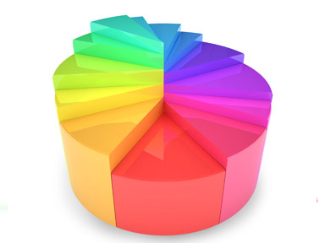
Ukážka obrazovky

Slide 6
Námety do diskusie
používateľ a problémy
ako ho do nich dostať?
kedy má používateľ vlastne problém?
riadenie experimentu
po akej dobe používateľa „postrčiť“ ak sa na dlhšie zasekne?
zaradenie nezodpovedateľných úloh
ak áno, povedať používateľovi, že sú tam, alebo čakať kým sa ozve?
rôzne úlohy pre rovnakú vizualizáciu
efekt poradia úloh

